Slide 1


Министерство образования и науки Республики Татарстан
«Новые подходы в обучении детей
татарскому языку в дошкольных образовательных учреждениях
Республики Татарстан»

Slide 2
Министерство образования и науки Республики Татарстан
Постановлением кабинета Министров Республики Татарстан от 30.12.2010 г. № 1174 «Об утверждении Стратегии развития образования в Республики Татарстан на 2010-2015 г.г. «Киләчәк», в рамках реализации первоочередных мероприятий Стратегии, творческими группами, созданными Министерством образования и науки Республики Татарстан, разработаны учебно-методические комплекты по обучению детей двум государственным языкам в дошкольных образовательных учреждениях Республики Татарстан

Slide 3
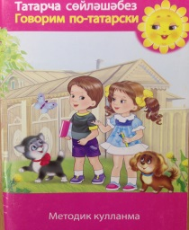

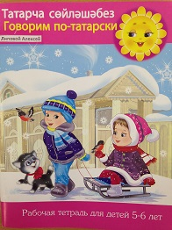
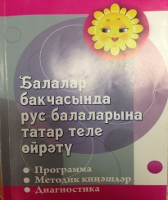



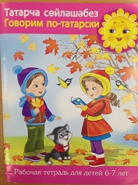
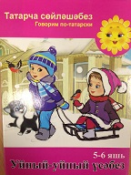
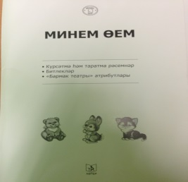





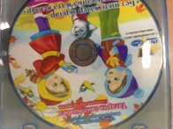
Инновация учебно-методических комплектов
ориентированность,
мультимедийность
обучение с помощью игр,сказок, мультфильмов.
Основная цель учебно-методических комплектов - формирование правильной устной татарской (родной) речи детей дошкольного возраста.
Главной задачей освоения учебно-методических комплектов является обучение детей правильно и красиво говорить (формирование грамматического строя речи, фонетического и лексического уровней языковой системы, развитии связной речи).

Slide 4


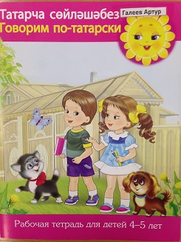




1 комплект – «Татарча сөйләшәбез» - «Говорим по-татарский»
создан творческой группой под руководством Зариповой Зифы Мирхатовны, Кидрячевой Раушании Гайнулловны предназначен для обучения русскоязычных детей татарскому языку

Slide 5






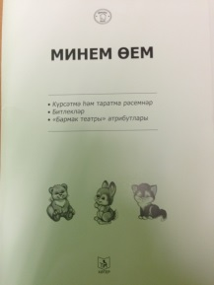
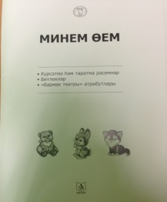
Комплект учебно-методического комплекта
« Татарча сөйләшәбез» - « Говорим по татарский» состоит
1. Программа по обучению русскоязычных детей татарскому языку в детском саду
2. Методические рекомендации и пособия для воспитателей
3. Рабочие тетради для детей
4.Аудиоматериалы
5.Видеоматериалы
6. Наглядные и демонстрационные материалы

Slide 6
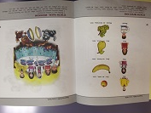

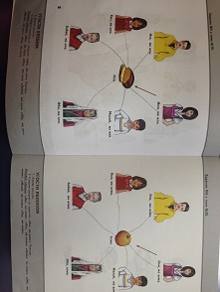
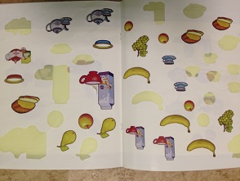
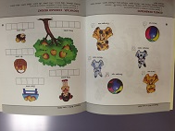

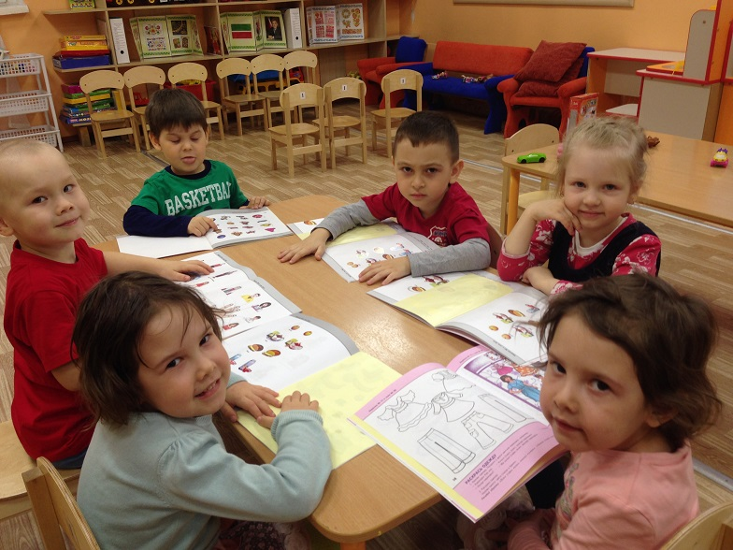

Проект “ Говорим по татарский “состоит из трех частей :
1 часть “Минем өем”-” Мой дом” - предназначена для детей средней группы 4-5 лет.

Slide 7
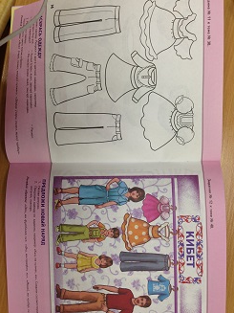
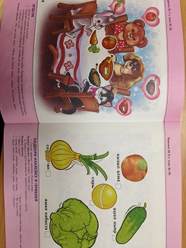
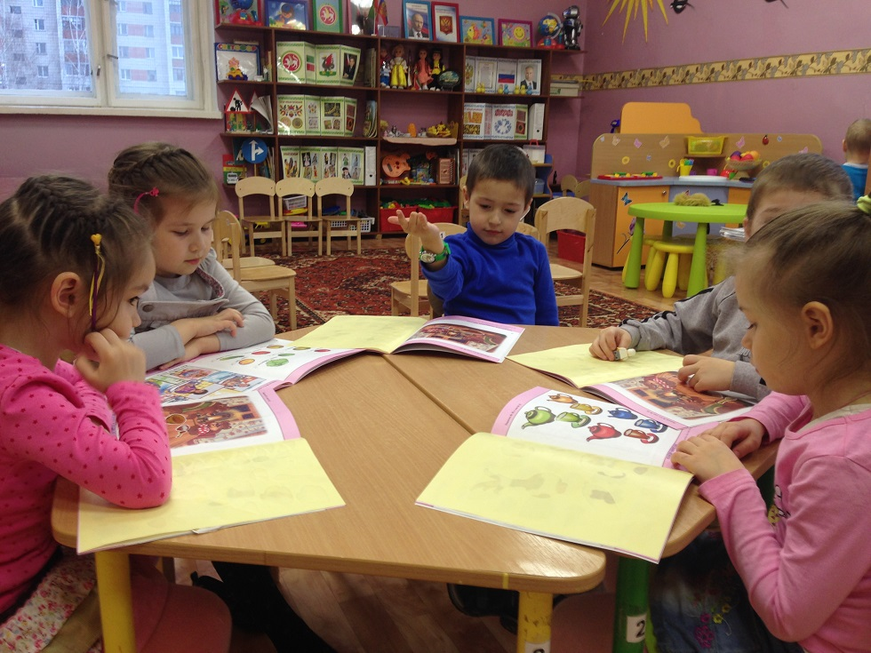
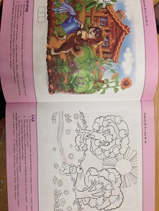
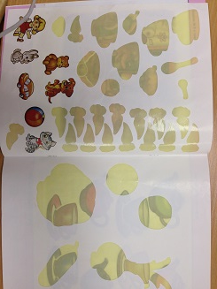
2 часть “Уйный –уйный үсәбез”-” Играя растем” предназначена для детей старшей группы 5-6 лет
“Уйный-уйный
үсәбез”

Slide 8
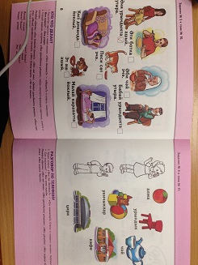
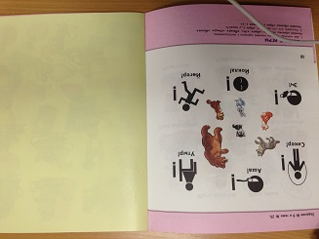
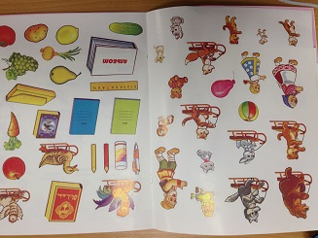
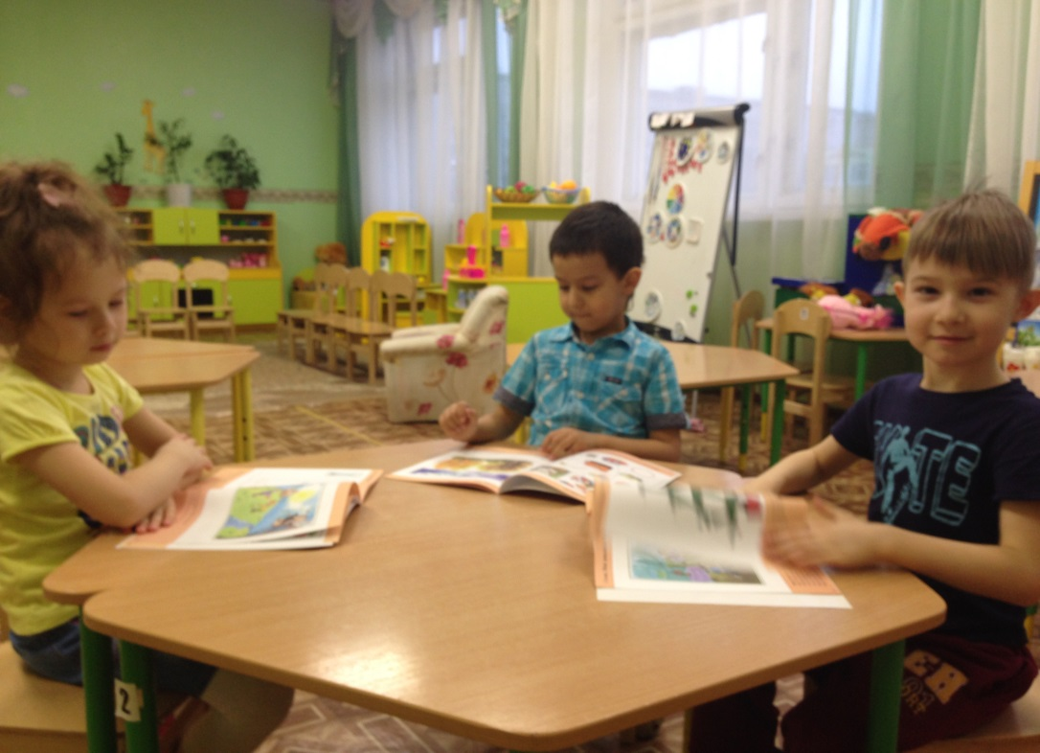
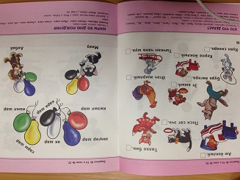
3 часть “Без инде хәзер зурлар- мәктәпкә илтә юллар”-
“Мы сейчас уже большие, в школу нас ведет дорога”
предназначена для детей подготовительной к школе группе 6-7 лет
“Без инде хәзер зурлар
мәктәпкә илтә юллар”

Slide 9
Все дети по окончании начальной школы свободно владеют двумя государственными языками
Республики Татарстан
Объем словарного запаса по новой программе
Детский сад
Начальная школа

Slide 10
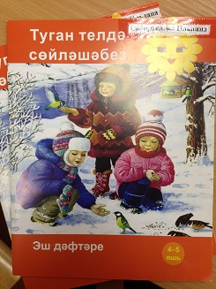
2 комплект – УМК«Туган телдә сөйләшәбез», «Говорим на родном языке» созданный творческой группой под руководством Хазратовой Файрузы Вакилевны, Зариповой Зифы Мирхатовны целенаправлен на обучение татароязычных детей родному языку

Slide 11
В состав учебно-методического комплекта
« Туган телдә сөйләшәбез»-«Говорим на родном языке» входят:
Материалы для обучения
Методические рекомендации и пособия для воспитателей
Рабочие тетради для детей
Аудиоматериалы
Наглядные и демонстрационные материалы

Slide 12
Основная цель УМК “Туган телдә сөйләшәбез” - формирование правильной устной родной речи детей дошкольного возраста.
Предложенный УМК включает в себе:
методические пособия по обучению родному (татарскому) языку и развитии речи детей дошкольного возраста
рабочие тетради, начиная с средней группы
аудиозаписи, серии картин.

Slide 13
УМК “Туган телдә сөйләшәбез”разработан для
первой младшей группы
второй младшей группы
средней группы
старшей группы
подготовительной к школе группы

Slide 14

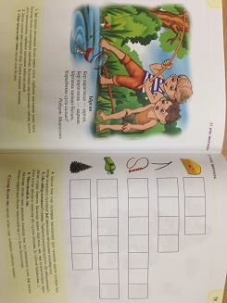
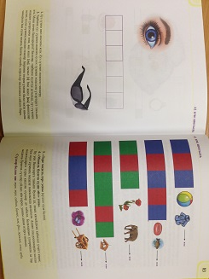
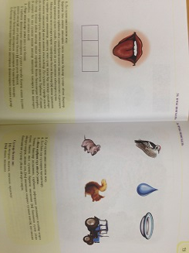
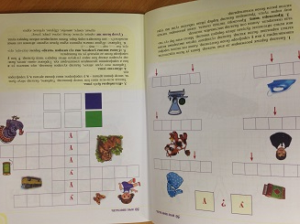
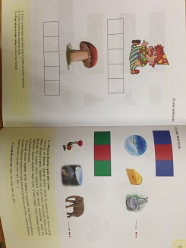
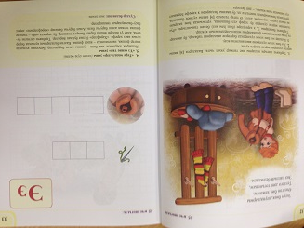
3 комплект создан – Шаеховой Резедой Камилевны «Мәктәпкәчә яшьтәгеләр әлифбасы: авазларны уйнатып» (для татароязычных детей) и пособие «Раз – словечко, два - словечко» (для обучения русскоязычных детей татарскому языку)
Материалы для обучения
Методические рекомендации и пособия для воспитателей
Рабочие тетради для детей 1-2 часть

Slide 15
Суть новых подходов
Было
Язык как
филологическая наука
Академичность
Теоретизированность
Усложненность
Будет
Язык как
средство общения
Практико-ориентированность
Мультимедийность
Привлекательность

Slide 16
Участники образовательного процесса:
- Дети
- Воспитатели
- Родители
Типы материалов
I . Материалы для обучения
Материалы для формирования
языковой среды
Notes:
16

Slide 17
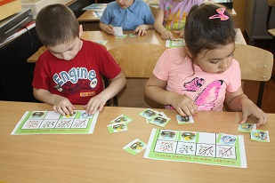
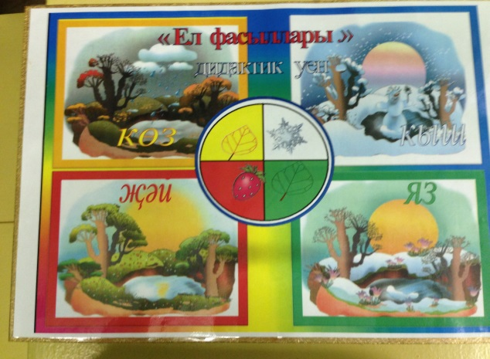
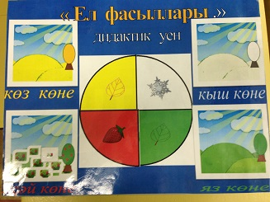
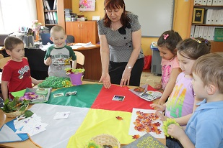
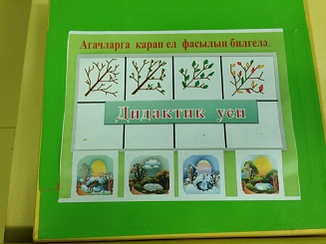

Slide 18
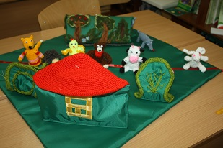
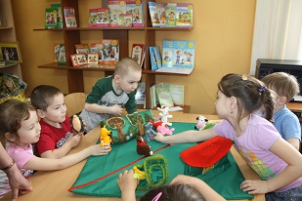
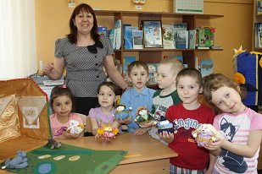
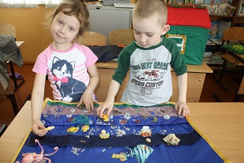

Slide 19
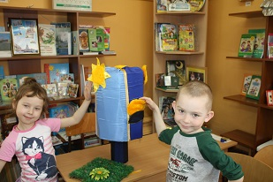
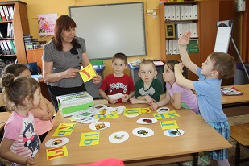
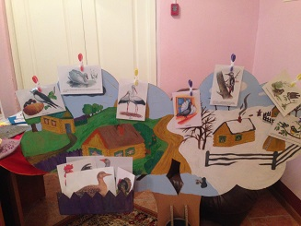
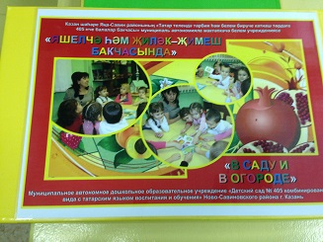

Slide 20
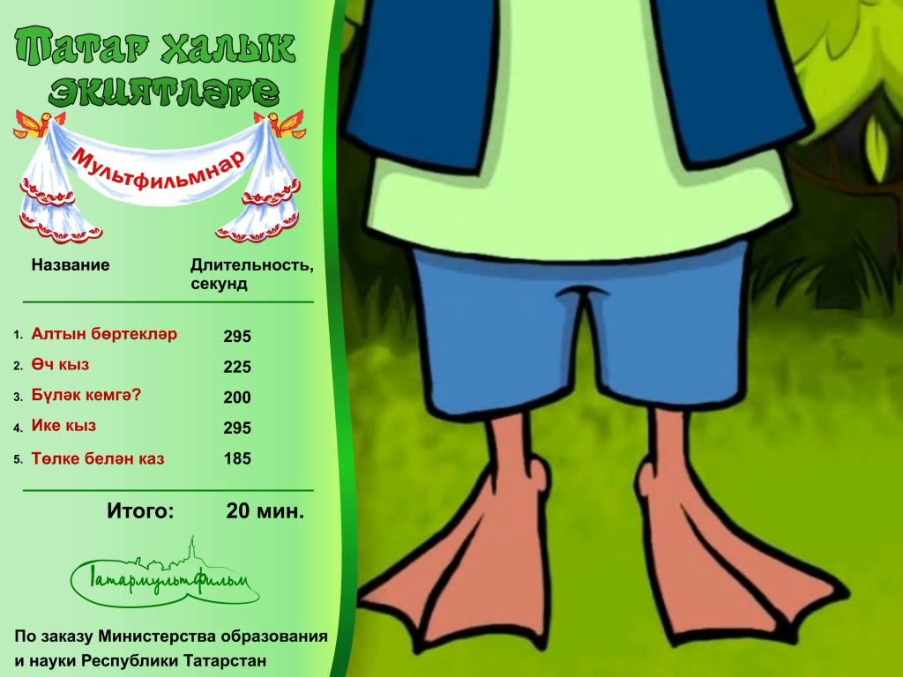
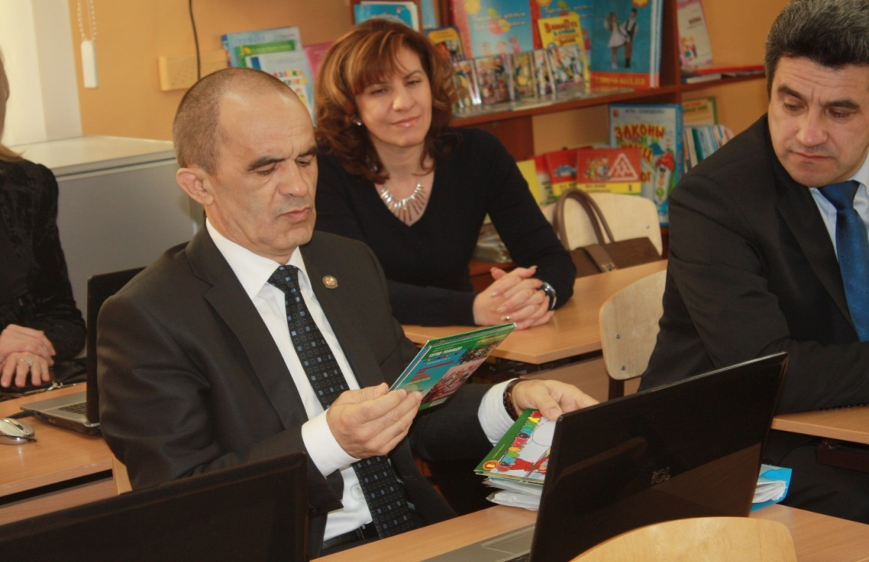

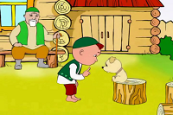
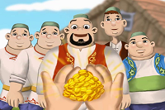
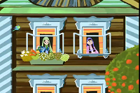




Slide 21

Перевод мультипликационных фильмов
«Союзмультфильм» на татарский язык
Крокодил Гена
Чебурашка
Шапокляк
Как львенок и черепаха пели песню
Винни-Пух
Винни-Пух идет в гости
Винни-Пух и день забот
Котенок по имени Гав № 1
Котенок по имени Гав № 2
Котенок по имени Гав № 3
Трое из Простоквашино
Каникулы в Простоквашино
Зима в Простоквашино
Кто сказал «Мяу»?
Золушка
Двенадцать месяцев
Малыш и Карлсон
Карлсон вернулся

Slide 22



Тиражирован комплект из трех дисков: музыкальные сказки на тат.яз - «Африка хикмәтләре», «Сертотмас үрдәк», «Бардым күлгә, салдым кармак...» детские песни на тат.яз. – «Бииләр итек-читекләр»
Министерство образования и науки Республики Татарстан

Slide 23
Анимационные сюжеты для детей дошкольного возраста
Минем гаиләм
Минем туганнарым
Әйдәгез танышыйк
Минем дуслар
Әйе.Юк
Кунак килгән
Сөт. Чәй
Песине сыйла
Туган көн
Алия кунакка килгән
Уйныйбыз
Алсуга бүләк
Бүләкләр
Уйныйбыз да, саныйбыз да

Slide 24
Анимационные сюжеты (до 3-х минут)
Әйдә дуслашыйк
Качышлы уйныйбыз
Шалкан әкияте буенча
Безнең кунаклар
Тәмле кибетендә
Азат кунак чакыра
Карусельга сәяхәт
Уенчыклар үпкәләде
Күңелле уеннар
Акбай һәм Мияу маҗаралары
Уйный-уйный саныйбыз
Күңелле ял итәбез

Slide 25




Мультимедийные ресурсы нового поколения для изучения детьми татарского языка
Разработаны аудиозаписи татарских народных танцевальных мелодий «Шома бас» (29 мелодий)
25

Slide 26







Материал для формирования языковой среды
Сборники детских художественных произведений для воспитателей и родителей

Slide 27




Трансляция программы «Әкият илендә» по воскресеньям в 9:30 на телеканале ТНВ «Новый век»!
После трансляции, телевизионную версию передачи «Әкият илендә», Вы можете увидеть или скачать на сайте Министерства образования и науки Республики Татарстан mon.tatarstan.ru в разделе «Дошкольное образование».

Slide 28

Материал для формирования языковой среды
Телепередача для детей «Әкият илендә»

Slide 29


Slide 30


Slide 31


Slide 32


Slide 33


